Slide 1
Machine Learning
with Tensorflow
Superstore Sales and Profit Analysis
RETAIL 3 1. Irvan Febyanto - 152236035100-730 2. Muhammad Aryo Panji - 152236035100-619

Slide 2
Table of Contents
1.
Business Understanding
Data Understanding
Exploratory Data Analysis
Machine Learning
Evaluation

Slide 3
End to End Process
1
2
3
4
5
Business
Understanding
Evaluation
Data
Understanding
Exploratory Data Analysis
Machine
Learning
Key activities
Identify business
problem statement
Identify objectives
Understand initial
datasets
Identify relevance
features from datasets
Data Analysis
Build machine
learning model
Summarize conclusions & findings
Give business recommendations

Slide 4
Business Understanding

Slide 5

Background
Superstore merupakan sebuah bisnis retail di Amerika Serikat yang menjual produk teknologi, furnitur dan peralatan kantor. Seiring berjalannya waktu, permintaan semakin meningkat dan persaingan di pasar semakin ketat sehingga superstore perlu mencari pengetahuan dalam memahami apa yang terbaik untuk mendorong pertumbuhan bisnis mereka.

Slide 6
Problem Statements :
Bagaimana caranya kita mengidentifikasi produk, kategori, wilayah dan segmen pelanggan untuk meningkatkan penjualan atau profit?
Bagimana caranya kita memprediksi profit untuk mempersiapkan strategi bisnis yang tepat?

Slide 7
Objectives :
Mengetahui produk, kategori, wilayah dan segmen pelanggan mana yang harus ditargetkan dan dihindari dalam upaya memaksimalkan penjualan atau profit.
Membuat model regresi linear dengan akurasi maksimal untuk memprediksi profit.

Slide 8
Data Understanding

Slide 9

Data Source
Superstore Sales Dataset yang diambil dari https://drive.google.com/drive/folders/11Ru_XWA4mVpjZPnuucGRGJDc4dZbyJlc
Dataset ini berupa :
Sample-Superstore.csv: data transaksi penjualan
(21 kolom dan 9994 baris)
Data diambil dari tahun 2014 hingga 2017 di United States (U.S.).

Slide 10
Data Description
Row ID : Nomor unik dari baris
Order ID : Nomor unik pemesanan untuk setiap pelanggan
Order Date : Tanggal pemesanan suatu produk
Ship Date : Tanggal pengiriman suatu produk
Ship Mode : Mode/jenis pengiriman yang ditentukan oleh pelanggan
Customer ID : Nomor unik untuk mengidentifikasi setiap pelanggan
Customer Name : Nama pelanggan
Segment : Segmen pelanggan
Country : Negara tempat tinggal pelanggan
City : Kota tempat tinggal pelanggan
State : Negara bagian tempat tinggal pelanggan

Slide 11
Data Description
Postal Code : Kode pos setiap pelanggan
Region : Wilayah tempat tinggal pelanggan
Product ID : Nomor unik produk
Category : Kategori produk yang dipesan
Sub-Category : Sub-Kategori produk yang dipesan
Product Name : Nama produk
Sales : Hasil penjualan produk (dalam USD)
Quantity : Kuantitas/jumlah produk yang dijual
Discount : Diskon/potongan harga
Profit : Laba/rugi yang terjadi (dalam USD)

Slide 12
Exploratory Data Analysis

Slide 14
Machine Learning

Slide 15
Machine Learning
Features
- Variabel kategorik : Ship Mode, Segment, Region dan Category
- Variabel numerik : Sales, Quantity dan Discount
Preprocessing
- Melakukan proses One Hot Encoding pada variabel kategorik
- Melakukan proses scaling dengan Robust Scaler pada variabel numerik
Modeling
Menggunakan Linear Regression dengan Deep Neural Network (DNN)
Metrics
MAE, MSE, RMSE, R-Squared

Slide 16
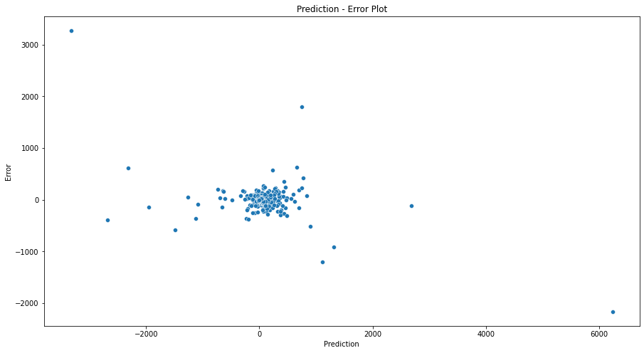
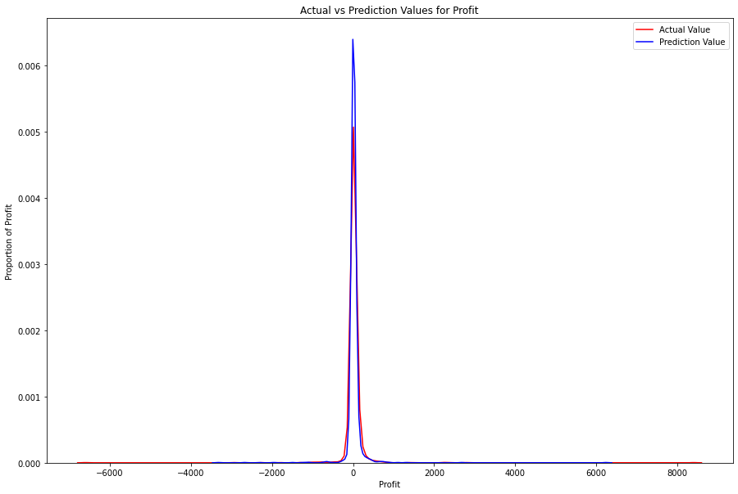
Machine Learning
Grafik menunjukkan nilai error sudah berkisar di nilai nol sehingga hasil prediksi sudah cukup baik, namun ada beberapa amatan dimana data point yang hasil prediksinya meleset jauh.
Berdasarkan grafik di atas, model sudah cukup bisa menggeneralisasi data test.

Slide 17
Regression Performance Metrics
Model | MAE | MSE | RMSE | R-SQUARED
Multiple Linear Regression with DNN | 27.9768 | 13566.8157 | 116.4767 | 0.8456
Model ini memiliki nilai R-squared sebesar 0.8456 menandakan bahwa variasi nilai Y (Response Variable) yang dapat dijelaskan oleh model sebesar 84.56%.
MAE (Mean Absolute Error) digunakan sebagai standar error karena kurang sensitif terhadap outlier. Nilai MAE yang dihasilkan oleh model ini adalah 27.9768.

Slide 18
Evaluation

Slide 19
Conclusion

Slide 20
Recommendation

Slide 21
Thank you!

